Slide 1

Chào mừng
các thầy cô về dự giờ
MÔN: NGỮ VĂN
LỚP: 7A4
TRƯỜNG: THCS NGỌC HỒI

Slide 2



Chuyên đề: Rèn luyện kỹ năng tóm tắt văn bản theo những yêu cầu khác nhau về độ dài bằng sơ đồ tư duy
TIẾT 10:
TÓM TẮT VĂN BẢN THEO
NHỮNG YÊU CẦU KHÁC NHAU VỀ ĐỘ DÀI
(Thực hành viết theo các bước)
Giáo viên giảng dạy: Nguyễn Ngọc Anh

Slide 3
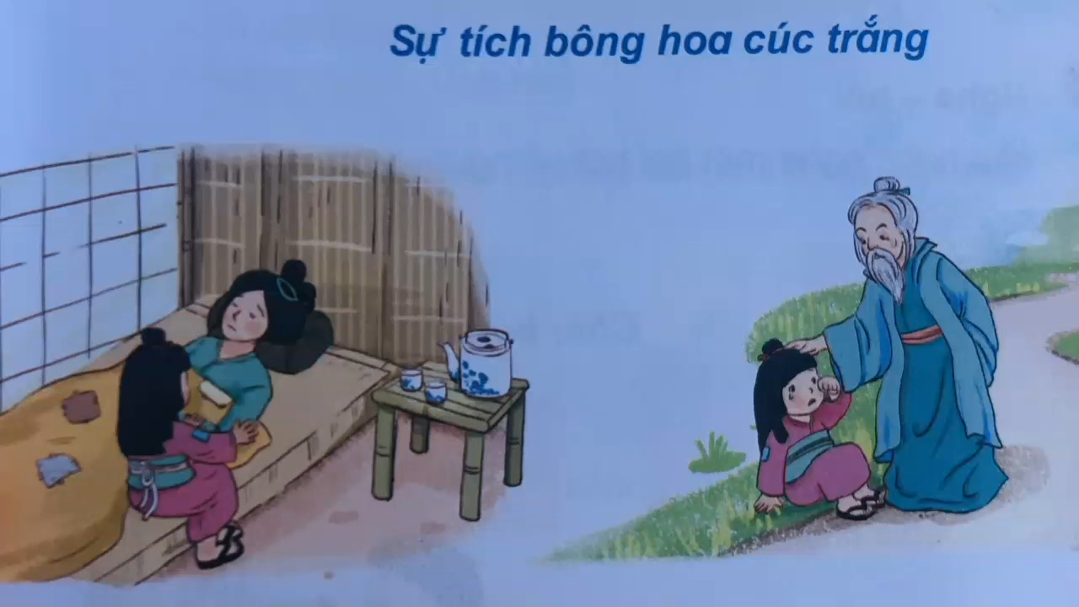

Slide 4



Trò chơi tiếp sức
Trò chơi
củng cố
kiến thức
Hai đội chơi - mỗi đội 5 bạn.
Nhiệm vụ: Mỗi thành viên cầm một tấm thẻ và lần lượt sắp xếp lại theo đúng thứ tự các bước tóm tắt văn bản.
Đội xếp đúng, nhanh và đẹp hơn sẽ dành chiến thắng.

Slide 5

Bước 1: Đọc kỹ văn bản gốc
Bước 2: Xác định nội dung chính
Bước 3: Xác định độ dài
Bước 4: Viết bài
Bước 5: Chỉnh sửa

Slide 6
Thực hành viết tóm tắt văn bản
theo những độ dài khác nhau

Slide 7



Văn bản 1:
Cô bé bán diêm

Slide 8
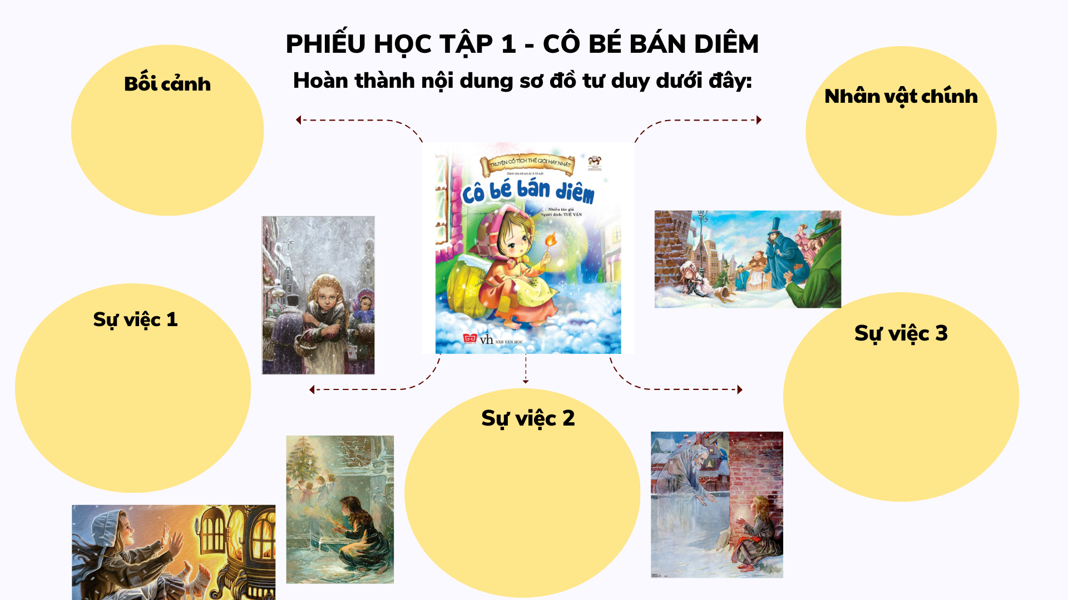

Slide 9

Văn bản 2:
Bầy chim chìa vôi

Slide 10
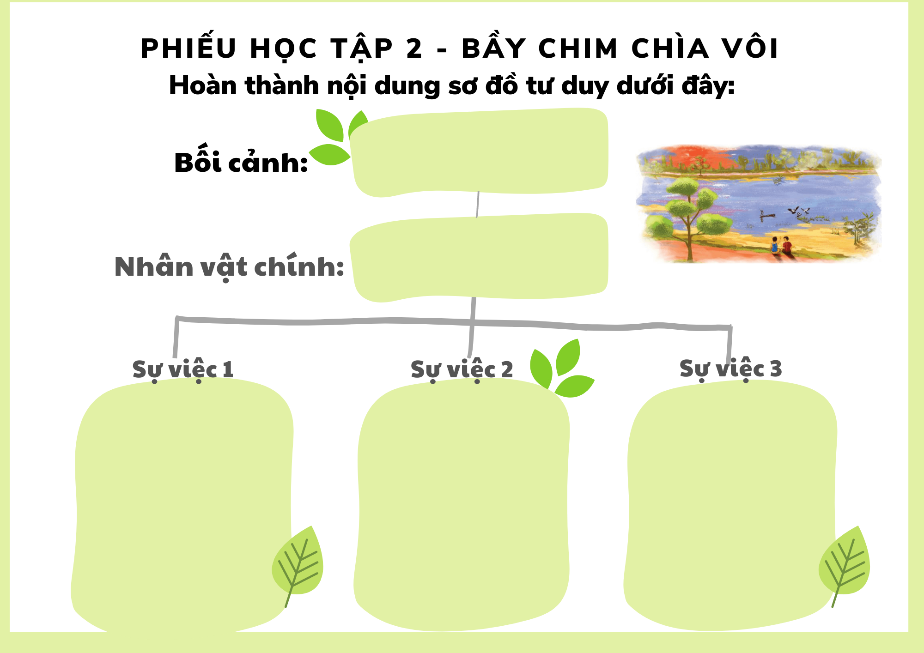

Slide 11
TỔ 1, 2
TỔ 3, 4

Slide 12
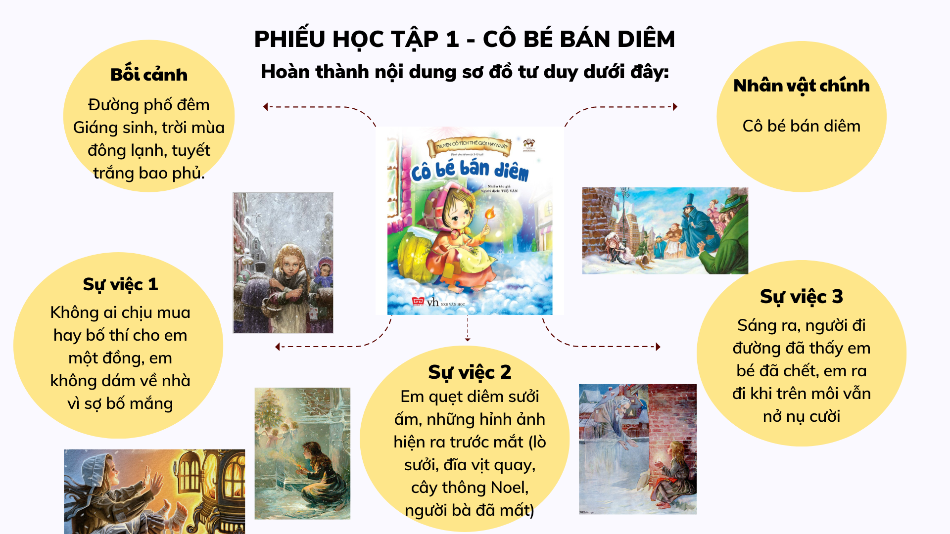

Slide 13
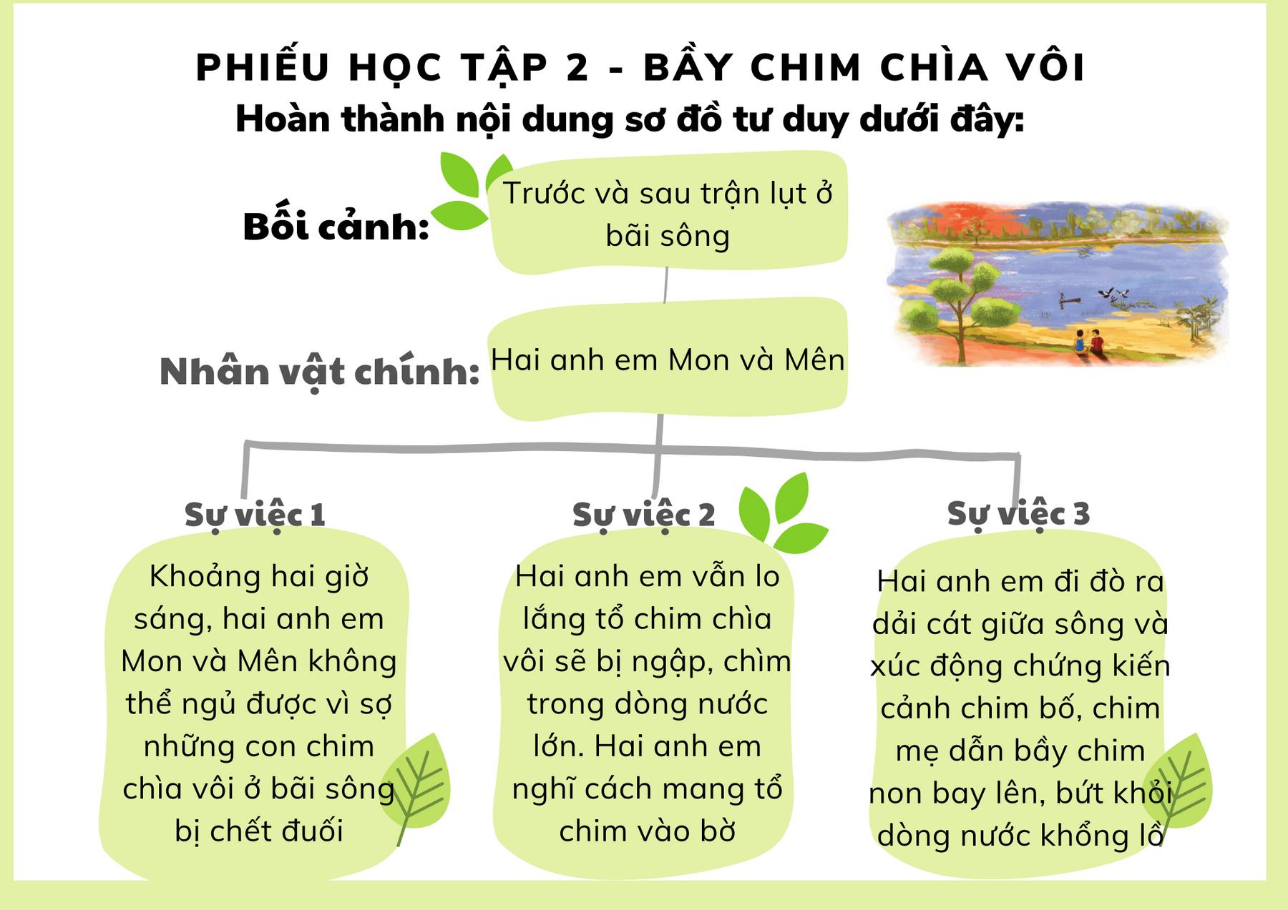

Slide 14

Viết bài

Slide 15
Chỉnh sửa

Slide 16
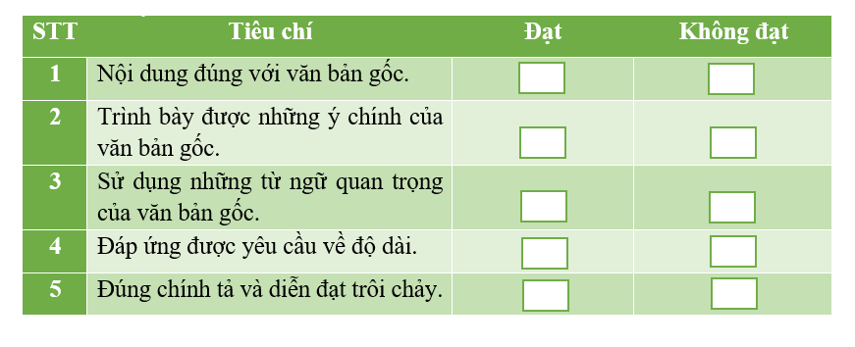
Phiếu đánh giá

Slide 17
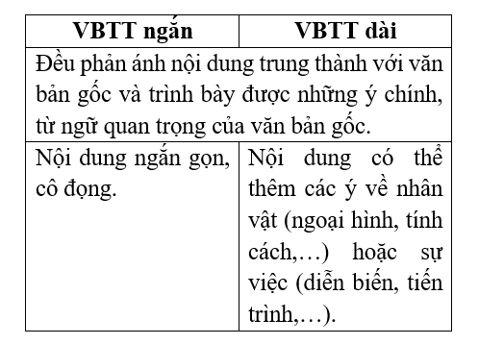
*Một số
lưu ý

Slide 18
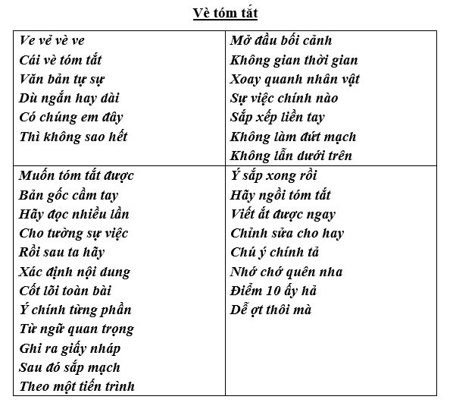


Slide 19


Nhiệm vụ về nhà
Em hãy tóm tắt buổi sinh hoạt đầu tuần Tuyên truyền phòng cháy chữa cháy – cứu hộ cứu nạn tại trường THCS Ngọc Hồi.

Slide 20
Cảm ơn sự có mặt
của các thầy cô!

